Slide 1
2020 3D그래픽스 프로그래밍 팀 프로젝트
Hold out
발표자료
20152044 박희성

Slide 2
목차
Contents 1
-게임 설명
Contents 2
-게임의 흐름도 및
Scene 소개
Contents 3
-오브젝트, 스크립트
설명

Slide 3
CONTENTS1. 게임 설명

Slide 4
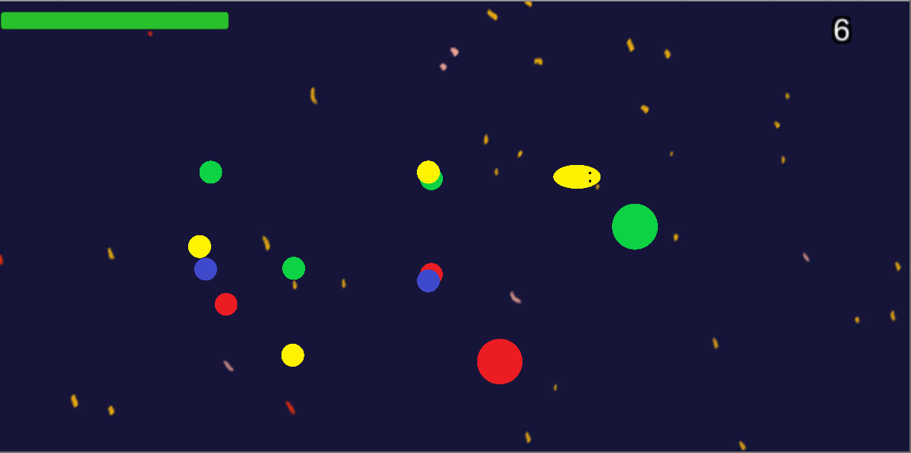
Contests 1
게임 설명
1.1 게임 설명
1. 장르
탄막슈팅 게임
2. 기반 엔진
Unity Engine 5
3. 용량
50MB

Slide 5
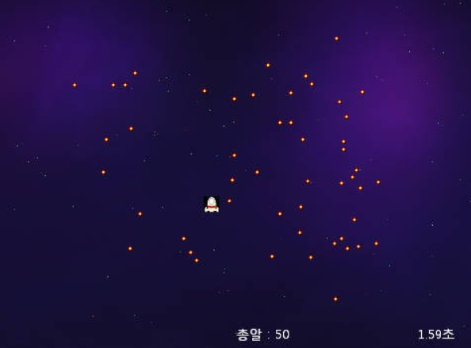
Contests 1
게임 설명
1.2 게임 선택의 이유
곰플레이어의 이스터에그 닷지를 발전시키자
오른쪽의 사진은 곰플레이어의 이스터에그로 ‘닷지’라는 게임인데
총알을 아슬아슬하게 피해가며 점수를 쌓는 게임입니다.
하지만 총알에 1번만 닿아도 게임이 바로 끝나버리는 시스템이기
때문에 아쉬운 경우가 많았고 이번 기회에 조금 더 발전시켜서 좀
더 오래 플레이 할 수 있게, 조금 더 스릴감 있게 만들어 보자고
생각했습니다.

Slide 6
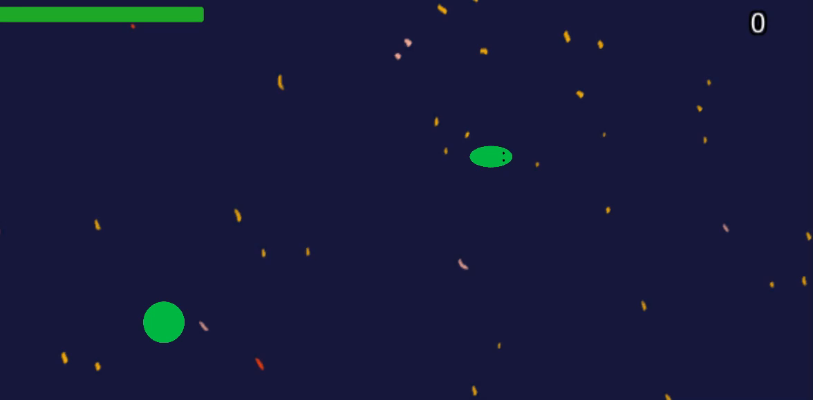
Contests 1
게임 설명
1.3 게임 플레이 방법
Hold out 플레이 방법
BigCircle이라는 큰 원이 생기고 1초마다 초록에서 노랑, 노랑에서 빨강으로
색이 변하며 빨강 이후에는 MiniCircle이라는 작은 원을 8개 생성합니다.
MiniCircle은 초록, 노랑, 파랑, 빨강 4가지의 색을 가지고 사방으로 나아갑
니다.
플레이어는 방향키를 이용해 원하는 곳으로 이동할 수 있으며 플레이어의 색
은 랜덤 한 시간마다 몸체의 색이 초록, 노랑, 파랑, 빨강으로 변합니다.
플레이어와 같은 색을 가진 MiniCircle을 획득할 경우 3점과 함께 약간의
체력을 획득할 수 있고, 다른 색을 획득한 경우 체력을 잃습니다.
최고점수를 받아봅시다!
동영상 파일입니다.

Slide 7
Contents 2
게임의 흐름도 및
Scene 소개

Slide 8
Contents 2
게임의 흐름도 및
Scene 소개
2.1 게임 Scene의 플로우 차트
Intro
Play
Retry
게임 오버
GameOver
게임 설명인 Intro씬에서 게임을 플레이하는 Play씬으로 넘어가고 게임오버가 되 면 GameOver씬으로 넘어갑니다. 재시작을 하면 다시 Play씬으로 넘어가는 반복구조 입니다.

Slide 9
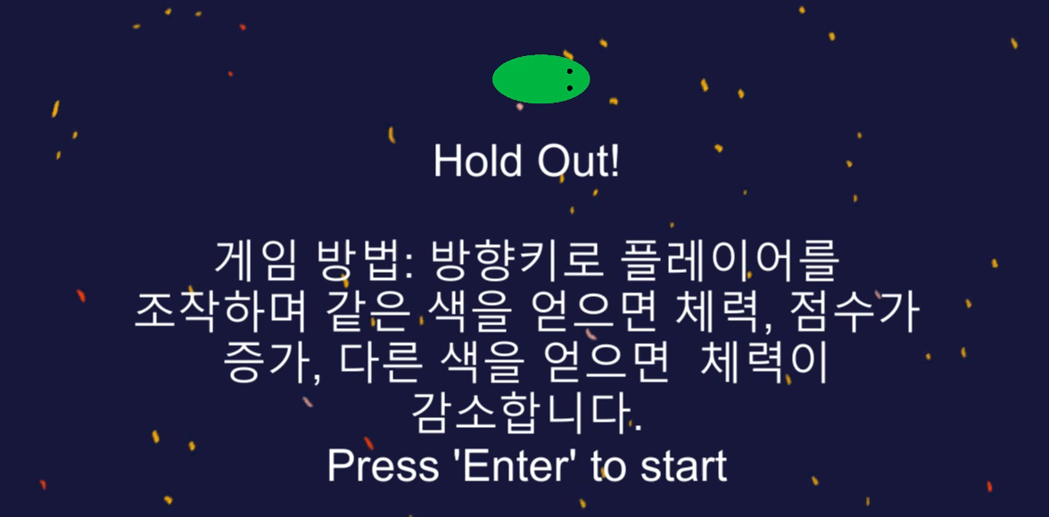
Contents 2
게임의 흐름도 및
Scene 소개
2.2 Intro Scene
Intro Scene
Intro Scene은 프로그램을 처음 실행시킬 때 나오는 화면으로
기본적인 게임 정보, 조작방법을 설명합니다.
Enter를 누르면 Play Scene로 넘어갑니다.
아래 표에 있는 오브젝트들로 이루어져 있습니다.
오브젝트 이름 | 역할
Text | 게임 설명
greenPlayer | 디자인
BG_Space | 배경화면
동영상 파일입니다.

Slide 10
Contents 2
게임의 흐름도 및
Scene 소개
2.3 Play Scene
Play Scene
Play Scene은 Intro Scene이나 GameOver씬에서 Enter를 누를 경우
넘어오는 씬으로 게임을 플레이하는 Scene입니다.
GameOver가 된다면 GameOver Scene으로 넘어갑니다.
아래 표에 있는 오브젝트들로 이루어져 있습니다.
오브젝트 이름 | 역할
TextScore | 화면에 점수 표시
Slider | 체력 바
greenPlayer | 플레이어
BG_Space | 배경화면
Detector | MiniCircle 삭제
GameManager | 전체적인 게임 관리
CreateBigCircle | BigCircle 생성
StopMessage | 일시정지
ExitButton | 게임 종료 버튼
동영상 파일입니다.

Slide 11
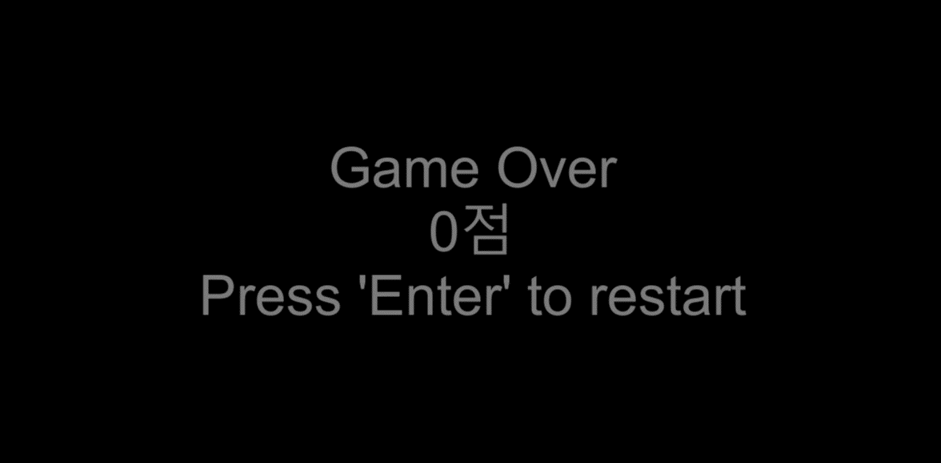
Contents 2
게임의 흐름도 및
Scene 소개
2.4 GameOver Scene
GameOver Scene
GameOver Scene은 Play Scene에서 GameOver가 된 경우 넘어오는
Scene입니다.
메시지가 애니메이션을 통해 깜빡이는 효과를 보입니다.
아래 표에 있는 오브젝트들로 이루어져 있습니다.
동영상 파일입니다.
오브젝트 이름 | 역할
Text | reStart 메시지

Slide 12
Contents 3
오브젝트, 스크립트
설명

Slide 13
Contents 3오브젝트, 스크립트 설명 소목차
Contents 3.1
-Player
Contents 3.2
-BigCircle
Contents 3.3
-MiniCircle
Contents 3.4
-CreateBigCircle
Contents 3.5
-Detector
Contents 3.6
-Canvas
Contents 3.7
-GamaManager
Contents 3.8
-GameOver Scene
Canvas.Text

Slide 14




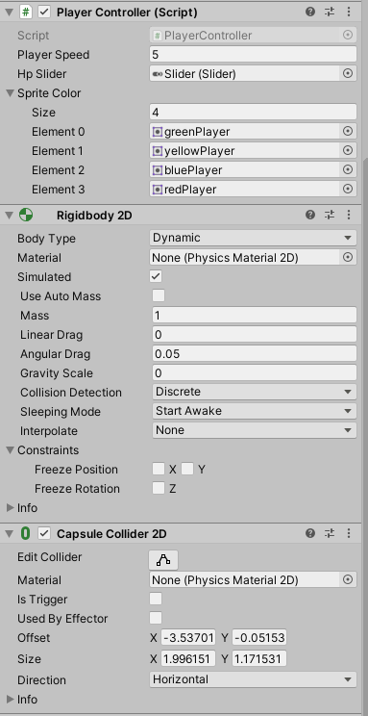
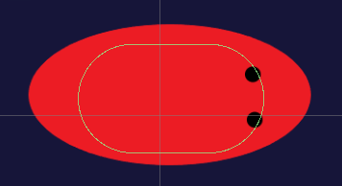
Contents 3
오브젝트, 스크립트
설명
3.1 Player 오브젝트
Player
플레이어의 Sprite입니다. 플레이어는 같은 랜덤한 시간을 주기로 색이 랜덤하게 바뀌며 같은 색의 MiniCircle을 획득하면 점수와 체력을 얻고, 다른 색의 MiniCircle을 얻으면 체력을 잃습니다.
greenBigCircle의 컴포넌트
물리력을 가지기 위해 Rigidbody2D를 추가하였고 Gravity Scale=0으로 했습니다.
플레이어의 이동과 색 변경, 충돌처리를 위한 PlayerController스크립트를 추가했습니다.
다른 물체와의 충돌을 체크하기 위해 Capsule Collider 2D를 추가하였고 Collider의 크기는 Sprite의 크기보다 약간 작게 설정했습니다.

Slide 15
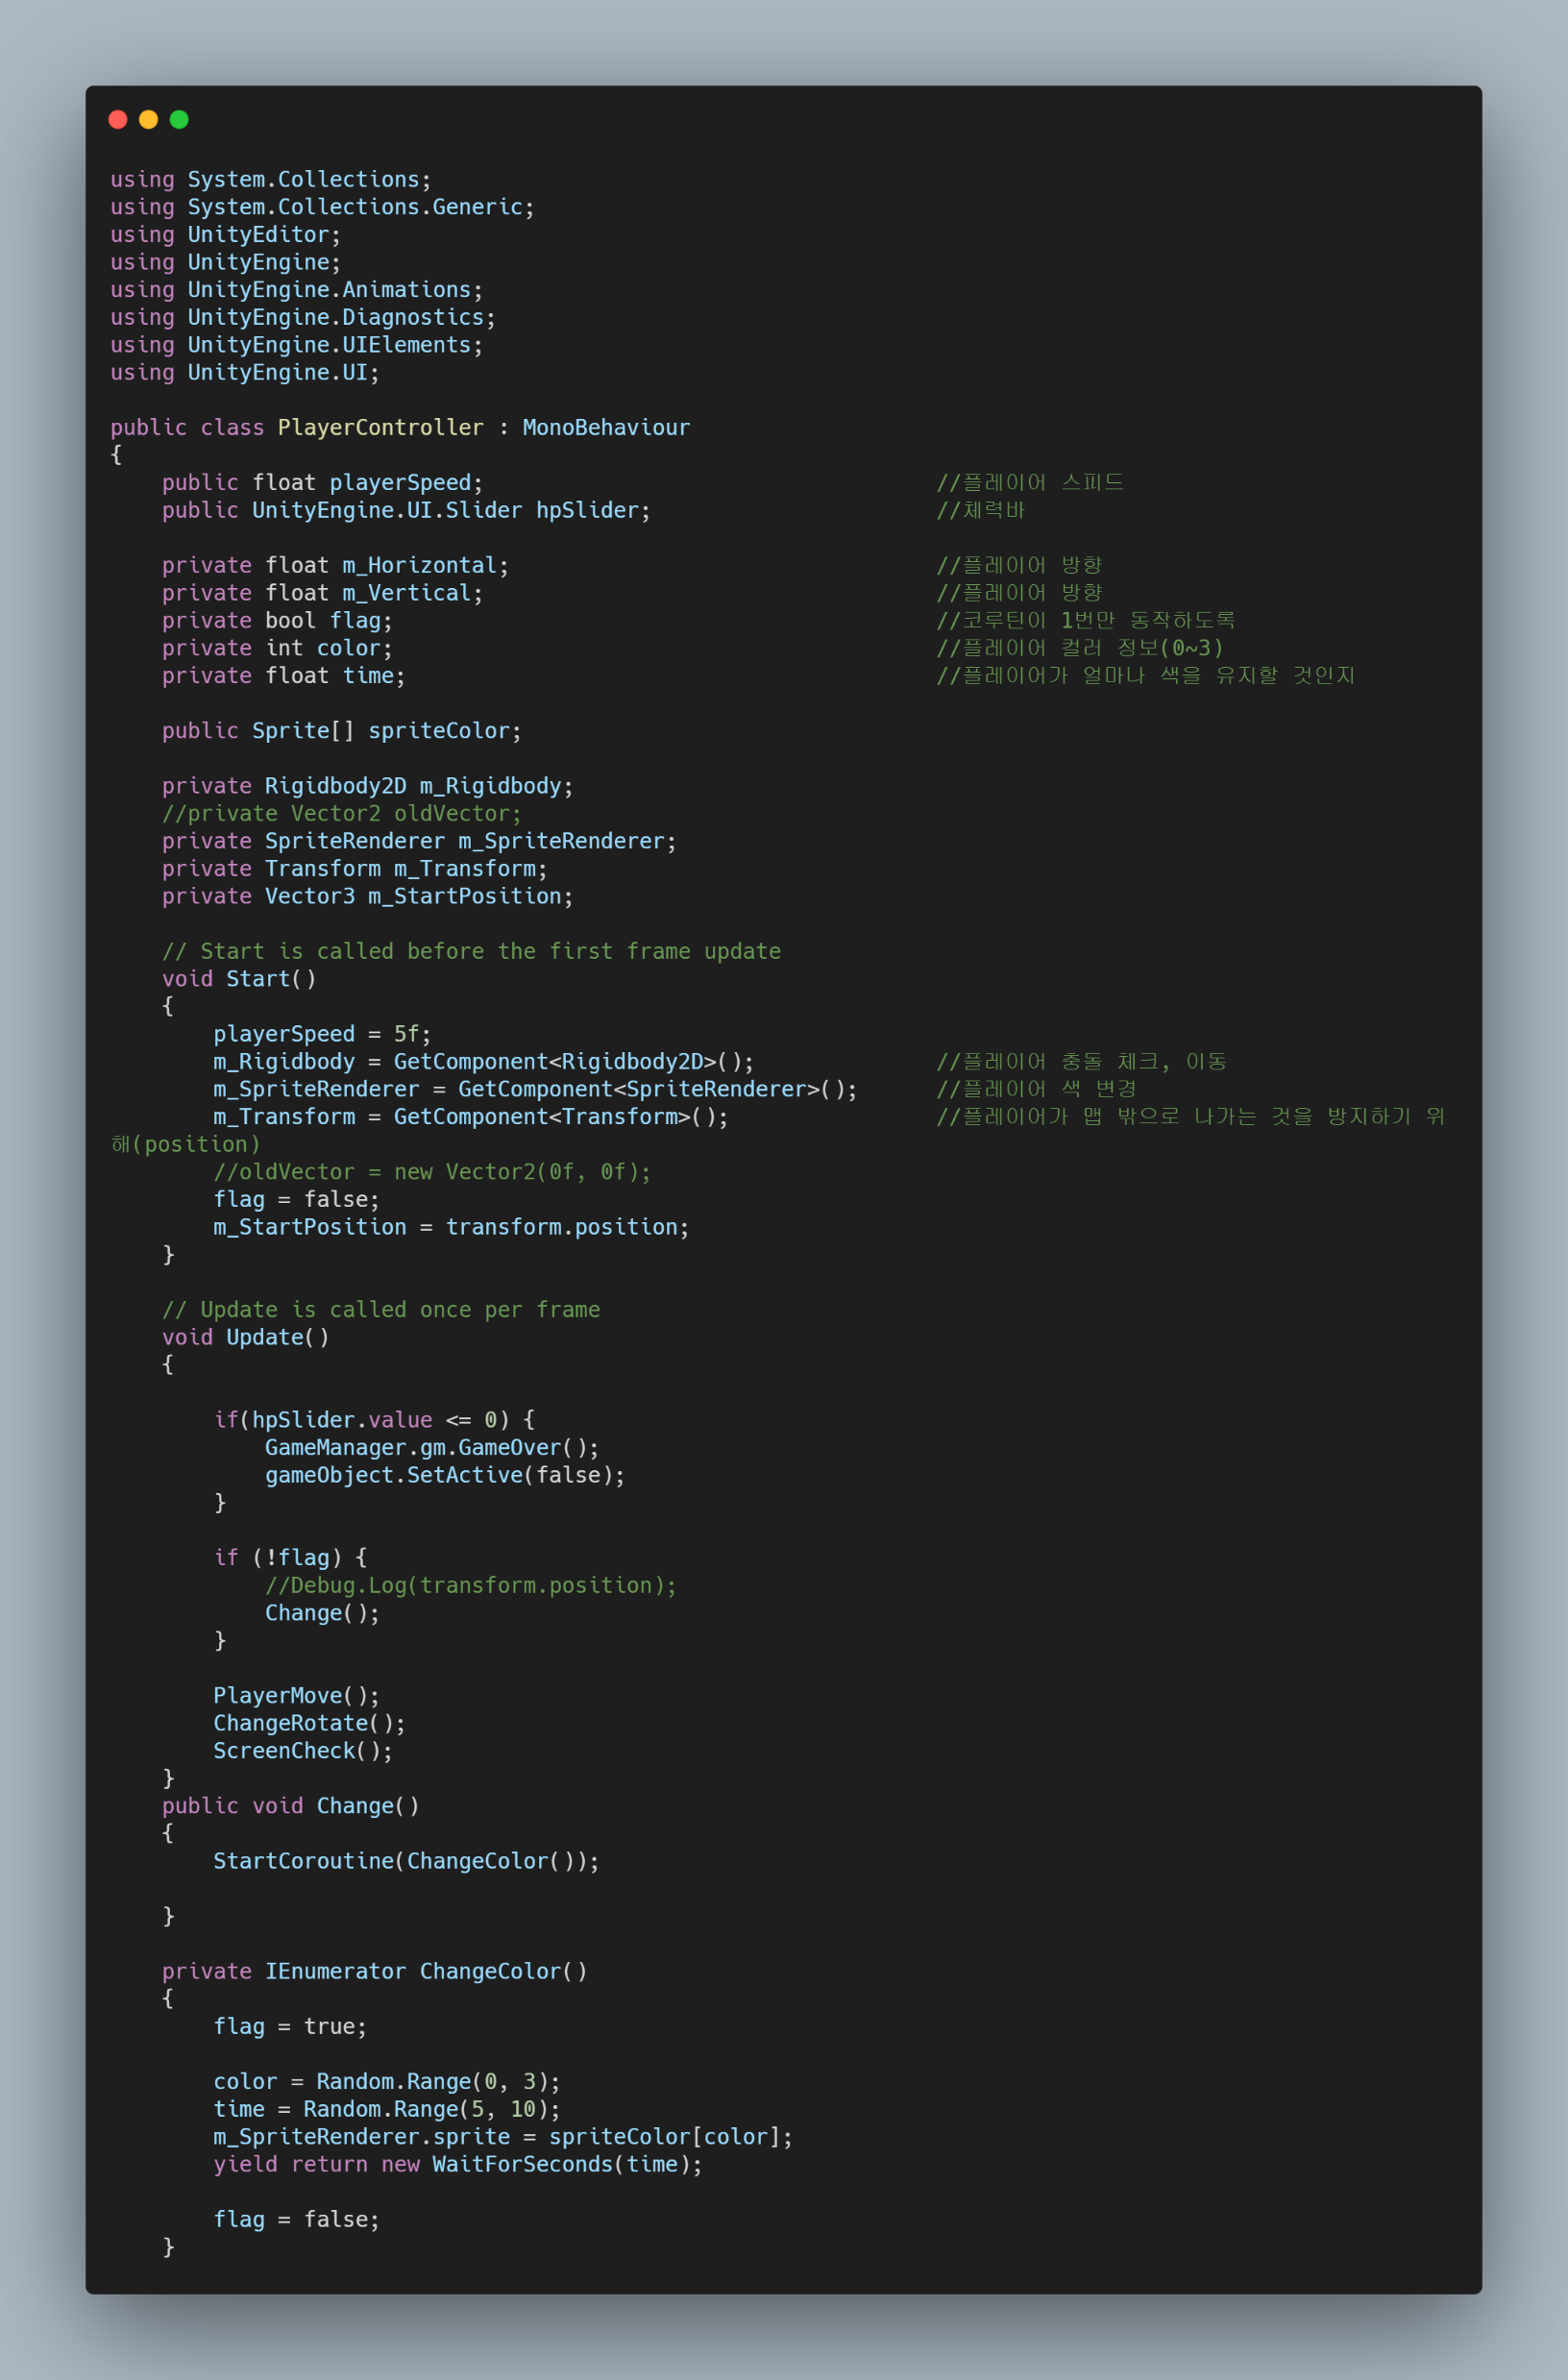
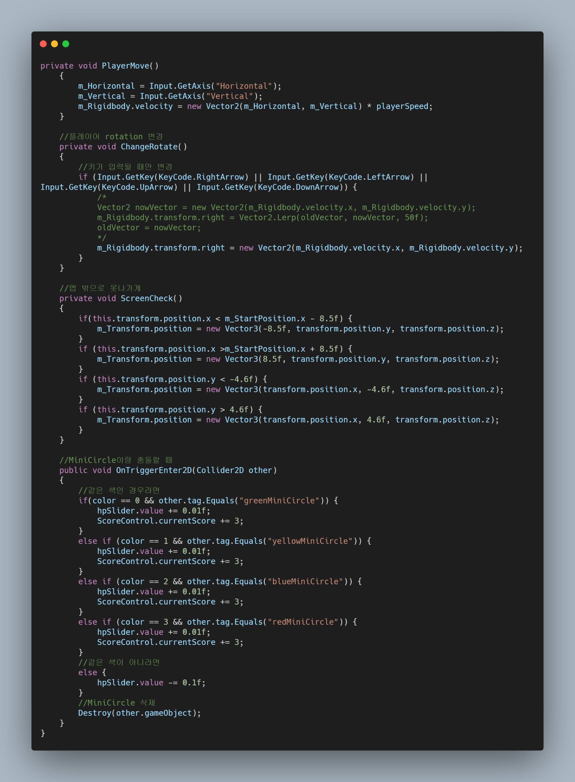
Contents 3
오브젝트, 스크립트
설명
3.1.1 Player 오브젝트의 PlayerController 스크립트 전체 코드

Slide 16
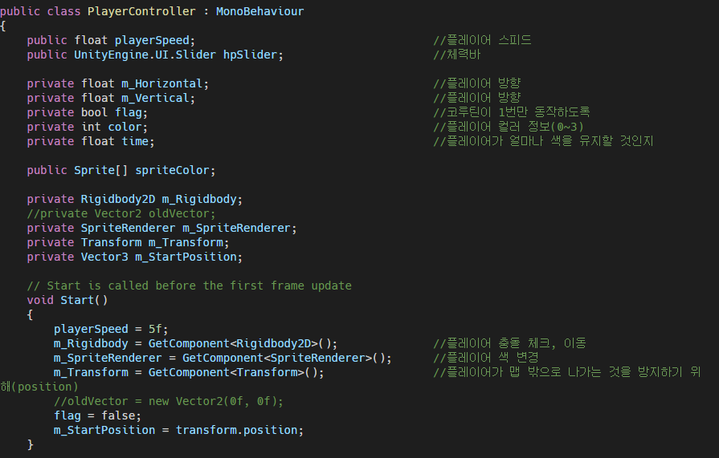
Contents 3
오브젝트, 스크립트
설명
3.1.2 Player오브젝트의 PlayerController 스크립트#1
PlayerController 변수들과 Start함수
spriteColor = 여러 Sprite를 가져올 변수(플레이어의 다른 Sprite를 가져옵
니다.)
hpSlider = 플레이어의 체력바를 조절하기 위한 변수(hpSlider의 value값을
변경하며 체력바를 조절한다.)
그 외 나머지는 왼쪽 사진에 설명이 있습니다.

Slide 17
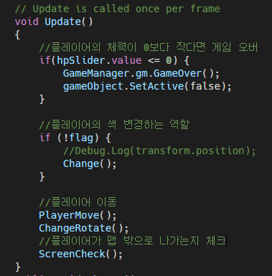
Contents 3
오브젝트, 스크립트
설명
3.1.3 Player오브젝트의 PlayerController 스크립트#2
PlayerController 의 Update 함수
greenPlayer는 플레이어의 체력이 0보다 작은 지 체크하고 그게 아니라면
플레이어의 색을 변경시키고, 이동하는 구조로 이루어져 있습니다.
플레이어가 죽을 경우 GameManager의 GameOver함수를 호출하고 오브젝트를 비활성화 시킵니다.
Change()를 if문으로 둘러 싸고 flag로 체크한 이유는 update가 계속해서
Change()를 호출하는 것을 막아주는 역할을 합니다.
위와 같이 구현한 이유는 색이 초당 수십 번씩 반복해서 바뀌는 것을 막기 위함 입니다.
(운영체제에서 뮤텍스락과 비슷한 역할을 합니다.)
체력<0?
true
GameOver
false
PlayerMove()
CheckRotate()
ScreenCheck()

Slide 18
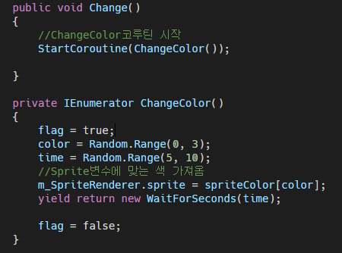
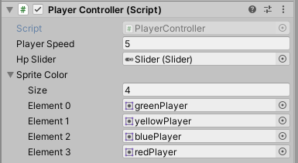
Contents 3
오브젝트, 스크립트
설명
3.1.4 Player오브젝트의 PlayerController 스크립트#3
PlayerController 의 Change 함수
Change함수는 코루틴 ChangeColor를 실행시키는 함수이며
ChangeColor 는 플레이어의 Sprite를 변경시켜 색이 변하도록 하는 함수
입니다.
코드 설명
PlayerController는 spriteColor라는 배열에 4가지 Sprite를 가지고 있습니다.
m_SpriteRenderer.sprite = spriteColor[color];
위의 소스코드는 PlayerController가 참조하고 있는 Sprite배열 중 하나를
가져와서 자기 자신의 sprite를 변경합니다.
그 후 5~10의 랜덤한 시간 만큼 기다리게 됩니다.
flag를 true로 바꾸고 끝날 때 false로 바꾸는 이유는 update에서 1번만
실행할 수 있도록 하기 위함 입니다.
flag를 true로 설정하면 ChangeColor()가 끝나기 전까진 Update에서는
ChangeColor()를 호출할 수 없습니다.

Slide 19
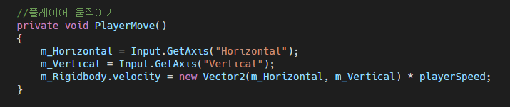
Contents 3
오브젝트, 스크립트
설명
3.1.5 Player오브젝트의 PlayerController 스크립트#4
PlayerController 의 PlaayerMove 함수
사용자가 방향키를 눌러 원하는 곳으로 이동할 수 있게 해주는 함수입니다.
코드 설명
Horizontal방향과 Vertical방향으로 입력될 때의 값(-1~1)을 Rigidbody2D의
velocity에 넣음으로써 그 방향으로 가속하도록 했습니다.
->
입력될 때의 값이 작으므로 playerSpeed를 곱해서 더 빠른 스피드로 이동할
수 있도록 했습니다.
상반되지 않는 두 개의 방향키를 누르면 속도가 1.3배정도 상승하는 현상이 있지만 게임 카운터스트라이크의 *버니합처럼 기술로 인식하면 좋을 것 같아서 고치지 않았습니다.
버니합: 특정 조건에서 속도가 가속되어 이동 속도가 점점 빨라지는 현상

Slide 20
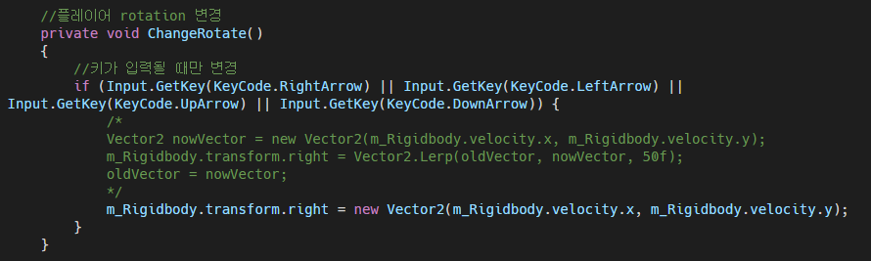
Contents 3
오브젝트, 스크립트
설명
3.1.6 Player오브젝트의 PlayerController 스크립트#5
PlayerController 의 ChangeRotate 함수
transform의 right에 플레이어가 가속하는 방향을 넣음으로써 플레이어가
가고자 하는 방향으로 회전하도록 구현하였습니다.
코드 설명
가속하는 정보를 바탕으로 회전하기 때문에 이동하지 않으면 가로방향으로
고정되는 버그가 있었습니다.
따라서 if문으로 방향키가 입력될 때만 회전할 수 있도록 하였습니다.

Slide 21
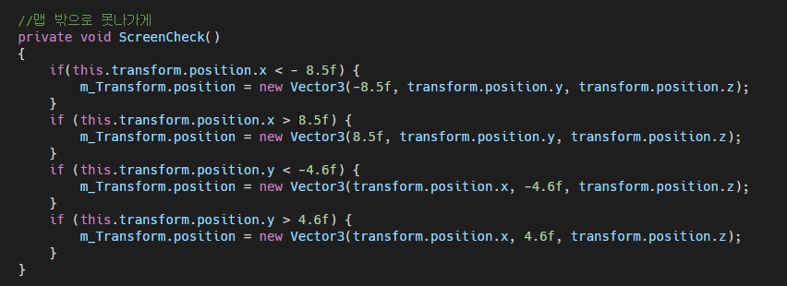
Contents 3
오브젝트, 스크립트
설명
3.1.7 Player오브젝트의 PlayerController 스크립트#6
PlayerController 의 ScreenCheck 함수
플레이어의 위치를 계속 체크함으로써 플레이어가 맵 밖으로 나가는 것을
방지합니다.
코드 설명
플레이어의 x좌표와 y좌표를 계속해서 체크하며 맵 밖의 범위가 되는 경우
맵의 최대 범위로 설정해서 맵 안에서만 돌아다닐 수 있도록 했습니다.
-8.5, 4.6
8.5, 4.6
카메라의 범위
-8.5, - 4.6
8.5, -4.6

Slide 22
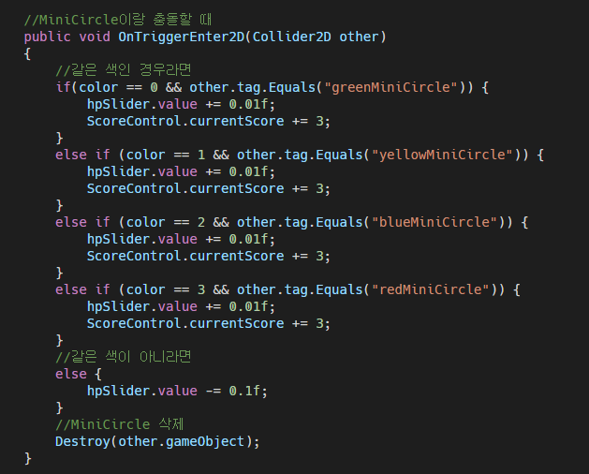
Contents 3
오브젝트, 스크립트
설명
3.1.8 Player오브젝트의 PlayerController 스크립트#7
PlayerController 의 OntriggerEnter2D 함수
플레이어가 같은 색의 MiniCircle이랑 충돌했는지, 아닌지를 체크하여 체력과
점수를 관리합니다.
충돌한 MiniCircle은 바로 삭제됩니다.
코드 설명
color변수는 Change함수에서 0~3의 랜덤한 값을 가지고 있습니다.
그리고 color변수를 통해 Sprite를 변경시키기 때문에 color의 정보로 현재 색
을 알 수 있습니다.
0=초록색, 1=노란색, 2=파란색, 3=빨강색을 의미합니다.
만약 플레이어의 색과 같은 색의 MiniCircle과 충돌한 경우 전체 체력의 1%를
회복하고 3점을 얻습니다.
만약 다른 색이라면 체력을 전체 체력의 10%깎습니다.
hpSlider는 UI의 Slider이고 체력바의 역할을 하고 있습니다.
(뒤에서 설명하겠습니다.)

Slide 23



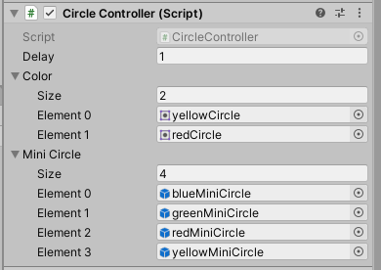
Contents 3
오브젝트, 스크립트
설명
3.2 BigCircle 오브젝트
BigCircle
게임을 시작하면 처음 나오는 공으로 3초간 다음 색으로 변하며 마지막에는 작은 공을 8개 뿌리며 사라집니다.
CreateBigCircle에 의해 생성됩니다.
greenBigCircle의 컴포넌트
원의 색이 변하는 주기인 Delay
색을 바꾸기 위한 Color 2개
후에 작은 원을 뿌려 주기 위한 Mini Circle 4개
총 7개의 정보를 지정할 수 있는 CircleController 스크립트를 가지고 있습니다.

Slide 24
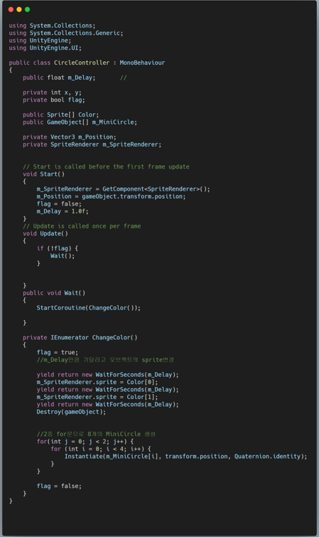
Contents 3
오브젝트, 스크립트
설명
3.2.1 BigCircle오브젝트의 CircleController 스크립트 전체 코드
CircleController의 역할
BigCircle이 처음 생성되면 1초를 주기로 다음 색으로 변경한 다음
MiniCircle을 8개 생성하며 파괴됩니다.

Slide 25
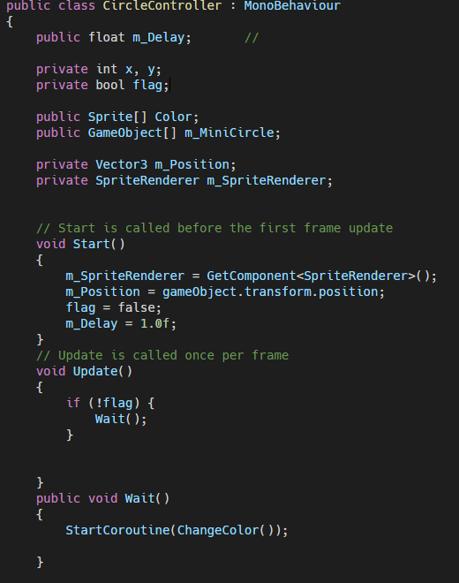
Contents 3
오브젝트, 스크립트
설명
3.2.2 BigCircle오브젝트의 CircleController 스크립트#1
CircleController의 변수들과 Start, Update, Wait
Update함수를 통해 Wait함수를 호출합니다. Wait함수는 코루틴을 실행하는
함수로 ChangeColor를 실행시킵니다.
코드 설명
Wait함수를 if(!flag){} 로 감싸는 코드를 넣었는데 이는 위와 마찬가지로 Update를 통해 Wait이 여러 번 반복해서 실행되는 것을 막아줍니다.
ChangeColor에서 flag를 true로 하면 그 후에는 flag가 false가 될 때까지 Wait함수는 호출되지 않습니다.

Slide 26
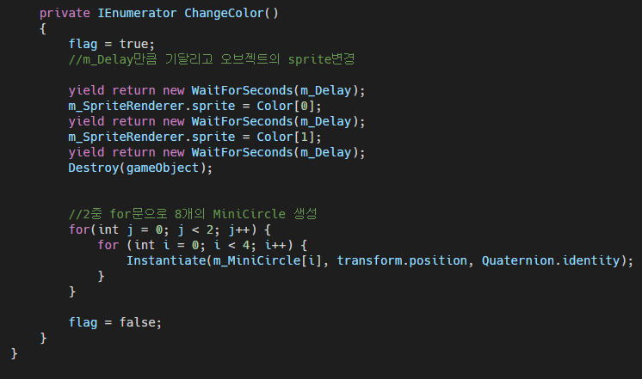
Contents 3
오브젝트, 스크립트
설명
3.2.3 BigCircle오브젝트의 CircleController 스크립트#2
CircleController의 ChangeColor함수
M_Delay만큼 기다린 다음 자신의 Sprite를 변경합니다.
초록->노랑->빨강으로 변한 다음에 자기 자신을 삭제하고 MiniCircle을
생성합니다.
코드 설명
코드의 맨 위에서 flag를 true로 설정하고 맨 아래에 false로 설정하는데 이렇게 하면 ChangeColor가 실행 중일 때는 Wait이 호출되지 않아 ChangeColor가 실행되지 않습니다.
변경이 끝난 후 오브젝트를 삭제하기 때문에 결과적으로 오브젝트는 1번의 ChangeColor를 실행합니다.
M_Delay(1초)만큼 기다린 후 오브젝트의 sprite를 변경합니다.
변경이 2번 이루어지면 그 후엔 오브젝트를 삭제합니다.
이중 for문을 통해 그 자리에서 MiniCircle 8개를 생성합니다.

Slide 27

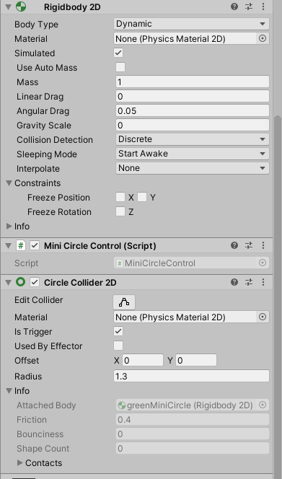
Contents 3
오브젝트, 스크립트
설명
3.3 MiniCircle 오브젝트
MiniCircle
MiniCircle은 BigCircle이 삭제되면서 생성하는 작은 공입니다.
MiniCircle은 생성되면서 랜덤한 방향을 가지고 쭉 나아갑니다.
MiniCircle의 컴포넌트
물리력을 가지고 나아가기 때문에 Rigidbody2D를 추가하고, Gravity Scale=0으로 했습니다.
다른 물체와의 충돌을 체크하기 위해 Circle Collider 2D를 추가했습니다.
오브젝트가 일정한 방향을 가지고 나갈 수 있도록 MiniCircleControl을 추가했습니다.

Slide 28
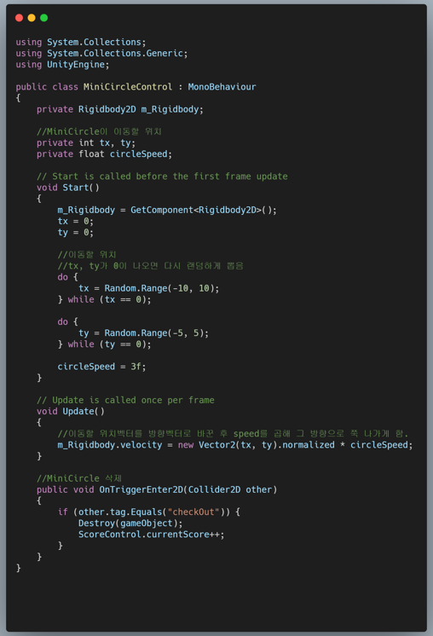
Contents 3
오브젝트, 스크립트
설명
3.3.1 MiniCircle오브젝트의 MiniCircleControl 스크립트 전체 코드
MiniCircleControl의 역할
오브젝트가 랜덤한 방향으로 쭉 나아갈 수 있도록 물리력을 갖게 합니다.

Slide 29
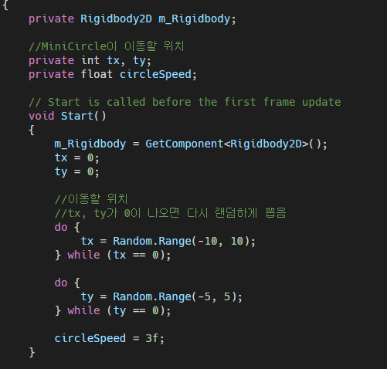
Contents 3
오브젝트, 스크립트
설명
3.3.2 MiniCircle오브젝트의 MiniCircleControl 스크립트#1
MiniCircleControl의 변수들과 Start함수
오브젝트가 랜덤한 위치의 정보를 가질 수 있도록 tx, ty에 값을 넣습니다.
circleSpeed는 MiniCircle의 속도를 정합니다.
코드 설명
Do while문을 통해 tx는 -10~10사이의 랜덤한 수, xy는 -5~5사이의
랜덤한 수를 가지되 0이 나오면 다시 뽑도록 했습니다.
-> (0,0)이 나오면 제자리에 멈추는 버그가 있습니다.
카메라의 범위
MiniCircle이 이동할 위치의 범위

Slide 30
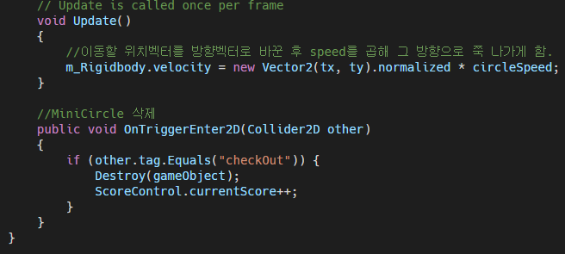
Contents 3
오브젝트, 스크립트
설명
3.3.3 MiniCircle오브젝트의 MiniCircleControl 스크립트#2
MiniCircleControl의 Update와 Ontrigger함수
Start에서 정한 위치기반으로 방향벡터를 만들어 그 방향으로 쭉 가도록 합니다.
그 후에 어떠한 조건이 되면 점수를 올리고 자신을 삭제합니다.
코드 설명
Vector2의 nomalized함수를 통해서 그 위치에 멈추는 것이 아닌 circleSpeed의 속도를 가지고 쭉 나가도록 했습니다.
OntriggerEnter2D를 통해 tag가 checkOut인 오브젝트를 만나면
자신의 오브젝트를 삭제하고 currentScore의 값을 증가시킵니다.
(tag가 checkOut인 오브젝트, currentScore는 뒤에서 설명하겠습니다.)

Slide 31
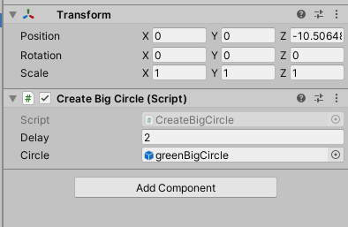
Contents 3
오브젝트, 스크립트
설명
3.4 CreateBigCircle 오브젝트
CreateBigCircle
CreateBigCircle은 형태가 없는 오브젝트로 BigCircle의 프리펩을 받아
이곳저곳에 오브젝트를 생성하는 역할을 한다.
CreateBigCircle의 컴포넌트
CreateBigCircle은 CreateBigCircle스크립트 하나만 가지고 있고, 스크립트는 초기 Delay와 생성할 BigCircle의 프리펩을 지정할 수 있습니다.

Slide 32
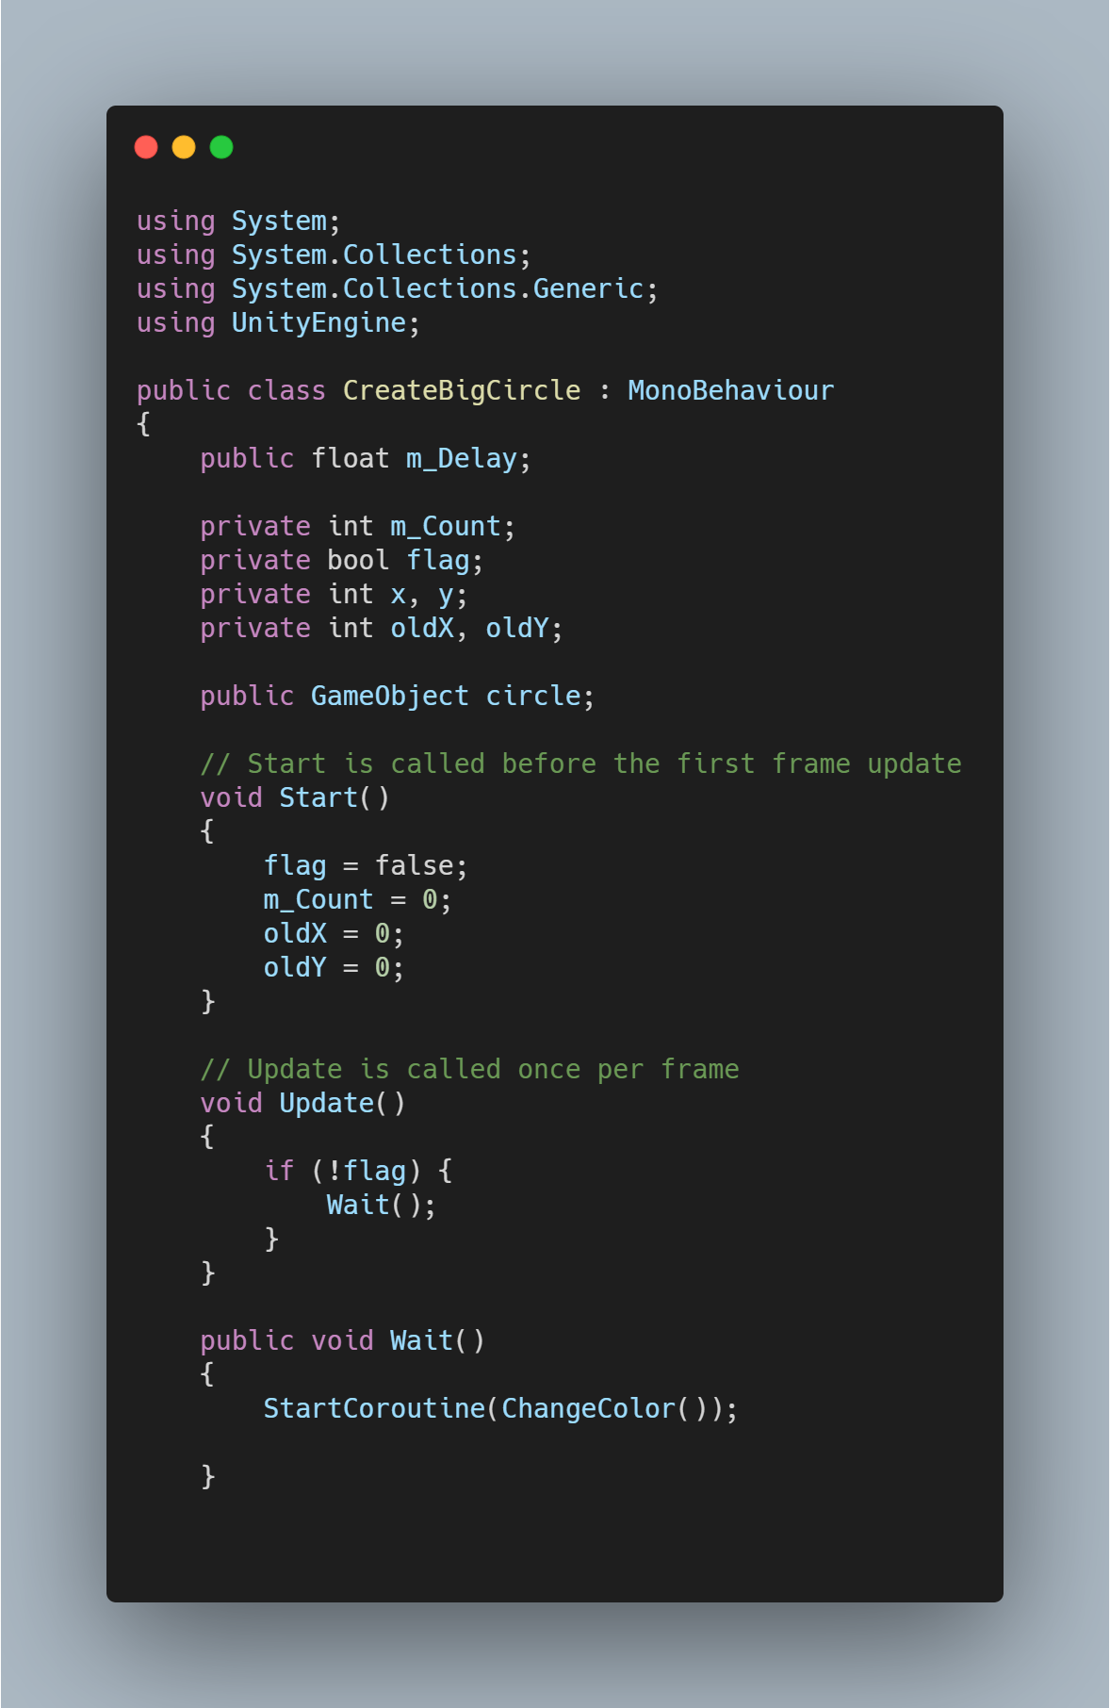
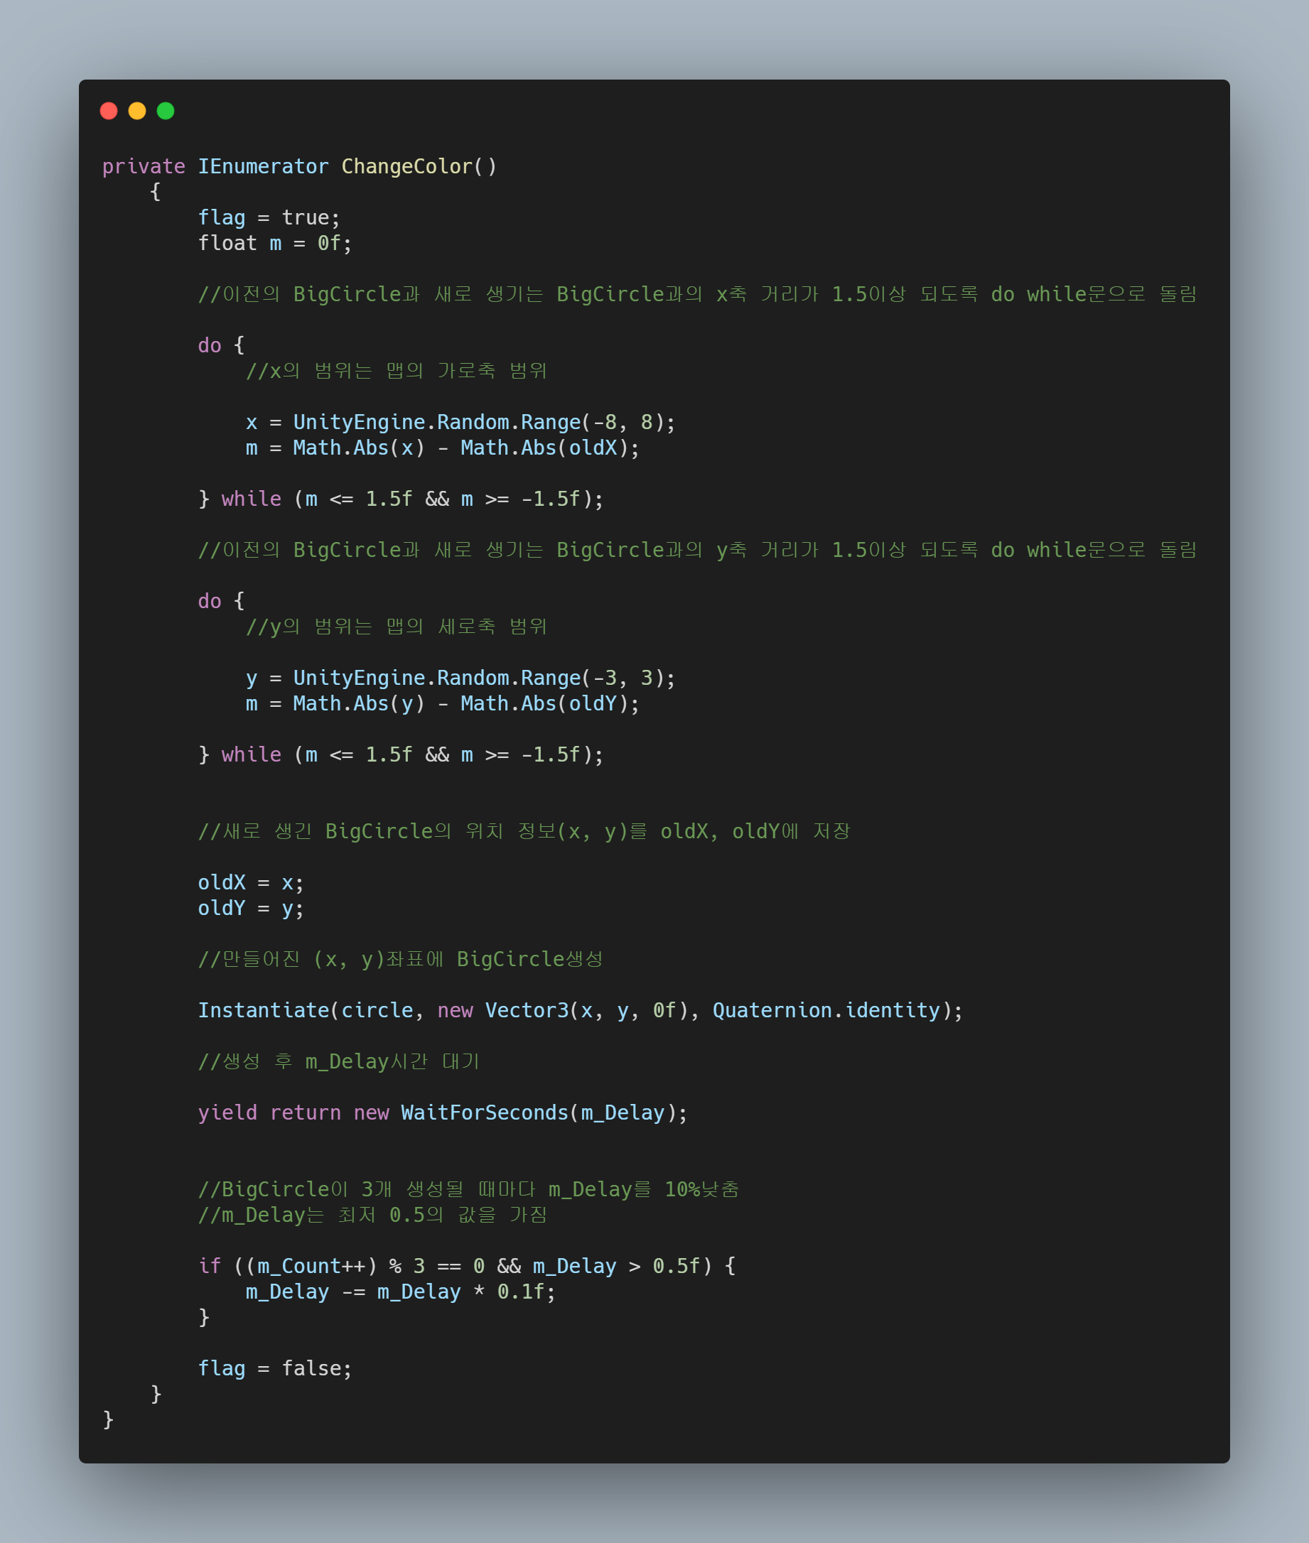
Contents 3
오브젝트, 스크립트
설명
3.4.1 CreateBigCircle의 CreateBigCircle 스크립트 전체 코드

Slide 33
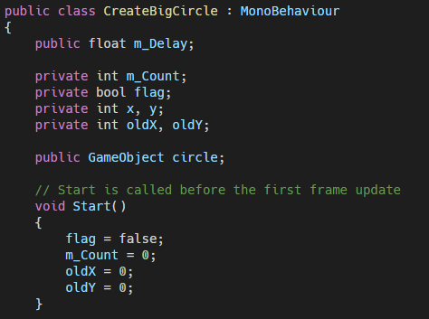
Contents 3
오브젝트, 스크립트
설명
3.4.2 CreateBigCircle의 CreateBigCircle 스크립트 #1
CreateBigCircle 의 변수들과 Start함수
여러 변수들을 선언하고 초기화 합니다.
코드 설명
m_Delay : BigCircle이 다시 생성될 때까지 기다릴 시간을 가진 변수.
m_Count : BigCircle이 생성된 수 입니다.
flag : 코루틴이 한번만 동작하도록 하는 bool형 변수 입니다.
x, y : BigCircle이 생성될 위치정보가 들어갈 변수입니다.
oldX, oldY: 전에 생성된 BigCIrcle의 위치정보가 들어갈 변수입니다.
Start()함수에서는 각각의 값들을 false, 0으로 초기화 합니다.

Slide 34
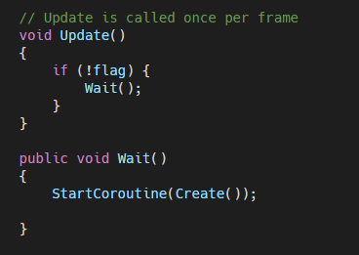
Contents 3
오브젝트, 스크립트
설명
3.4.3 CreateBigCircle의 CreateBigCircle 스크립트 #2
greenPlayer 의 Update와 Wait 함수
CreateBigCircle은 코루틴을 통해 시간이 되면 Create를 호출하여
BigCircle을 랜덤한 위치에 생성합니다.
코드 설명
flag를 통해서 코루틴이 중복없이 동작하도록 구현했습니다.
flag로 감싸준 이유는 그렇게 하지 않으면 초당 60번의 BigCircle을 생성하기
때문입니다.

Slide 35
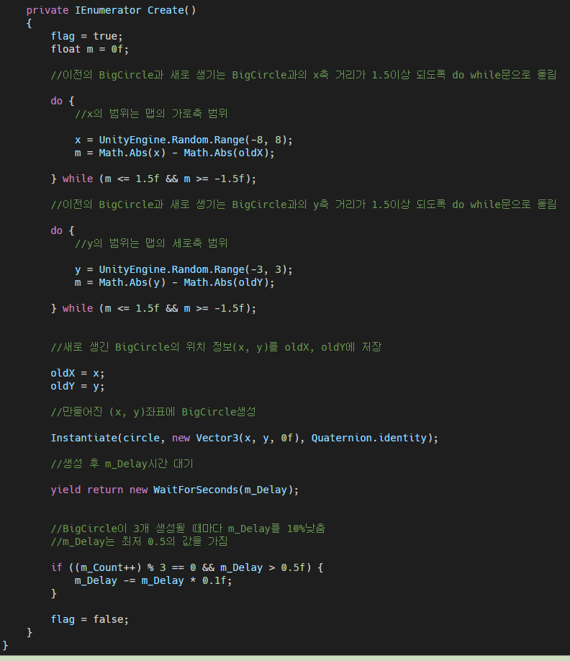
Contents 3
오브젝트, 스크립트
설명
3.4.4 CreateBigCircle의 CreateBigCircle 스크립트 #3
greenPlayer Create의 함수
Create함수는 BigCircle이 생성될 위치를 정하고 정해진 위치에 생성합니다.
생성한 후에는 생성 횟수를 카운트 하여 생성하는 Delay를 조금씩 줄여갑니다.
코드 설명
x는 -8~8사이의 랜덤한 수, y는 -3~3사이의 랜덤한 수를 저장합니다.
각각의 값은 do while을 돌려 이전 정보와 비교해서 거리가 1.5이상
차이가 날 때 정해집니다.
만들어진 x,y의 정보는 oldX, oldY에 저장하여 업데이트 합니다.
그 후에 BigCircle을 생성하고 m_Delay만큼 기다립니다.
마지막 if문을 통해 BigCircle이 3개 만들어질 때마다 m_Delay의 값을 조금씩
줄여갑니다. 이 때 0.5이하로는 떨어지지 않게 합니다.
코드의 첫 줄과 마지막 줄에 falg를 설정하기 때문에 m_Delay시간만큼은 다른
코루틴이 동작하는 것을 막아줍니다.

Slide 36
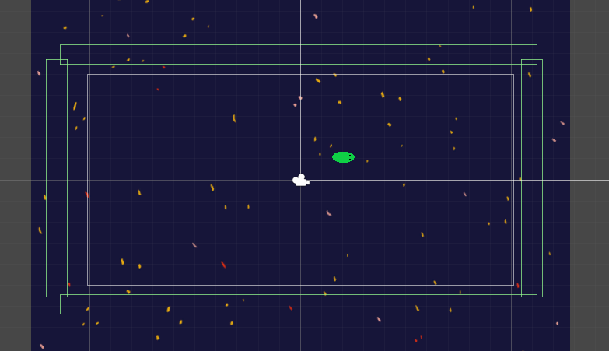
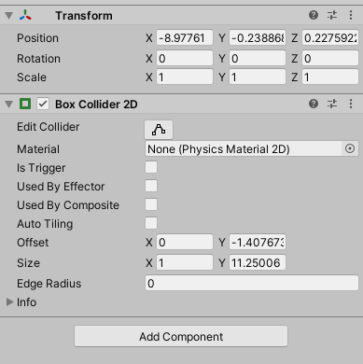
Contents 3
오브젝트, 스크립트
설명
3.5 Detector
Detector
앞에 MiniCircle오브젝트에서 MiniCircle은 checkOut태그인 오브젝트를 만나면 스스로 삭제한다고 했습니다. 태그가 checkOut인 오브젝트가 바로 Detector입니다.
Detector은 4개의 오브젝트로 이루어져 있으며 각각
DetectorLeft, DetectorRight, DetectorUp, DetectorDown라는 이름으로 있습니다.
Detector의 컴포넌트
Detector는 충돌체크를 위한 Box Collider 2D를 가지고 있습니다.
그 외엔 다른 역할이 없기 때문에 가지고 있지 않습니다.

Slide 37
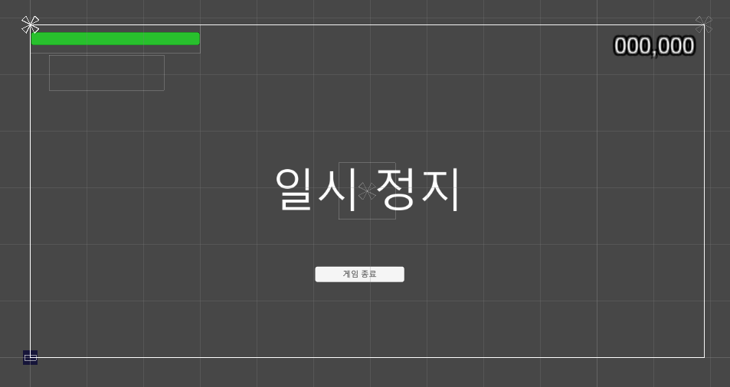
Contents 3
오브젝트, 스크립트
설명 (Play씬)
3.6 Canvas
Canvas
게임의 UI를 관리하는 오브젝트이며 하위 오브젝트로 Slider, Score, Stop를
가지고 있습니다.

Slide 38
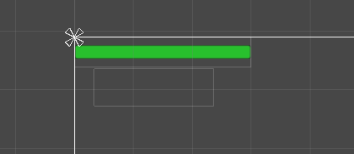
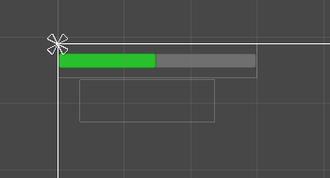
Contents 3
오브젝트, 스크립트
설명
3.6.1 Slider
Slider
Slider의 value는 0~1사이의 값을 가질 수 있으며 그 비율에 따라 색의
칠함 정도를 조절할 수 있습니다.
왼쪽의 위 사진은 value가 1일 때의 사진이고, 아래 사진은 0.5일 때의 사진
입니다.
Player오브젝트의 PlayerController스크립트에서 체력을 회복하거나 잃을 때
이 value값을 변경합니다.

Slide 39
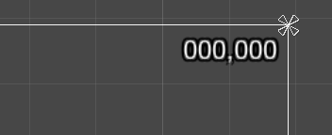
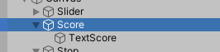
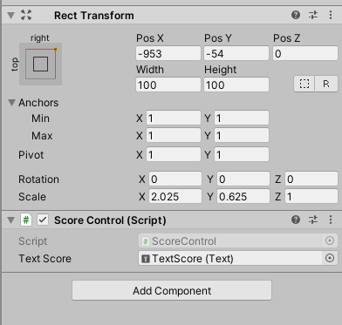
Contents 3
오브젝트, 스크립트
설명
3.6.2 Score
Score
플레이어가 점수를 얻거나 MiniCircle이 삭제되면서 점수를 증가시키는 등
점수가 변하면 Score의 값이 변하고 그 것을 보여줍니다.
Score는 하위 오브젝트로 UI.Text인 TextScore를 가지고 있습니다.
Score의 컴포넌트
Score는 점수를 관리하는 ScoreControl스크립트를 가지고 있습니다.
ScoreControl스크립트는 하위 오브젝트인 TextScore를 참조합니다.

Slide 40
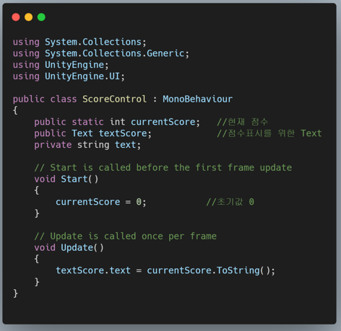
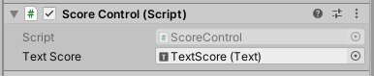
Contents 3
오브젝트, 스크립트
설명
3.6.2.1 Score오브젝트의 ScoreControl 스크립트 코드
점수(TextScore)
TextScore는 자기 자신을 Text Score로 받고 있다.
코드 설명
currentScore를 static으로 선언했기 때문에 저장 공간이 딱 하나입니다.
또한 public으로 선언했기 때문에 어디서든 접근할 수 있습니다.
이러한 이유로 MiniCircleControl, PlayerController에서 ScoreControl등 여러
곳에서 ScoreControl의 currentScore에 접근하여 값을 변경할 수 있습니다.

Slide 41
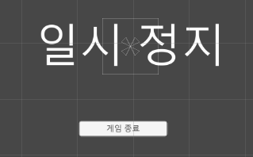
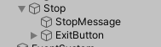
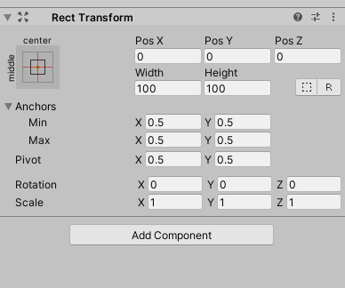
Contents 3
오브젝트, 스크립트
설명
3.6.3 Stop
Stop
사용자가 게임 도중에 멈추고 싶을 때 사용하는 UI입니다.
사용자가 게임 도중에 esc를 누른다면 일시 정지 텍스트와 함께 게임을 종료할 수 있는 게임 종료 버튼이 나타납니다.
GameManager에 의해 Active의 여부가 결정됩니다.
Stop은 하위 오브젝트로 stopMessage와 ExitButton을 가지고 있습니다.
Score의 컴포넌트
Stop은 별 다른 컴포넌트를 가지고 있지 않습니다.

Slide 42

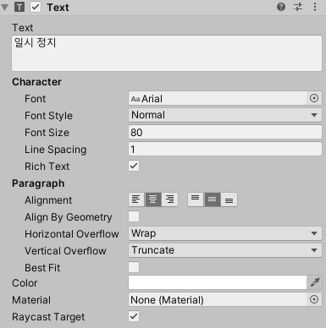
Contents 3
오브젝트, 스크립트
설명
3.6.3.1 StopMessage
StopMessage
사용자가 esc를 눌렀을 때 일지 정지가 된 것을 시각적으로 확인할 수 있게 표시해주는 메시지 입니다. UI.Text로 만들었습니다.
StopMessage의 컴포넌트
일시 정지가 된 것을 시각적으로 확인하는 용도 외에는 별 다른
기능을 필요로 하지 않기 때문에 Text의 내용만 “일시 정지”로
수정했습니다.

Slide 43

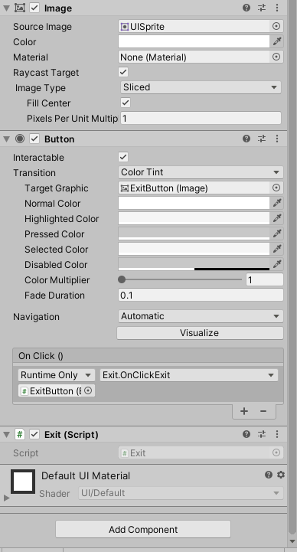
Contents 3
오브젝트, 스크립트
설명
3.6.3.2 ExitButton
ExitButton
사용자가 게임을 종료하고 싶어할 경우 esc를 통해 종료할 수 있게 버튼으로 만들었습니다.
게임 종료를 누르면 프로그램이 종료됩니다.
ExitButton의 컴포넌트
On Click()에 Exit.OnClickExit함수를 지정하여 버튼을 클릭했을 시 Exit스크립트의 OnClickExit함수를 실행할 수 있도록 했습니다.

Slide 44
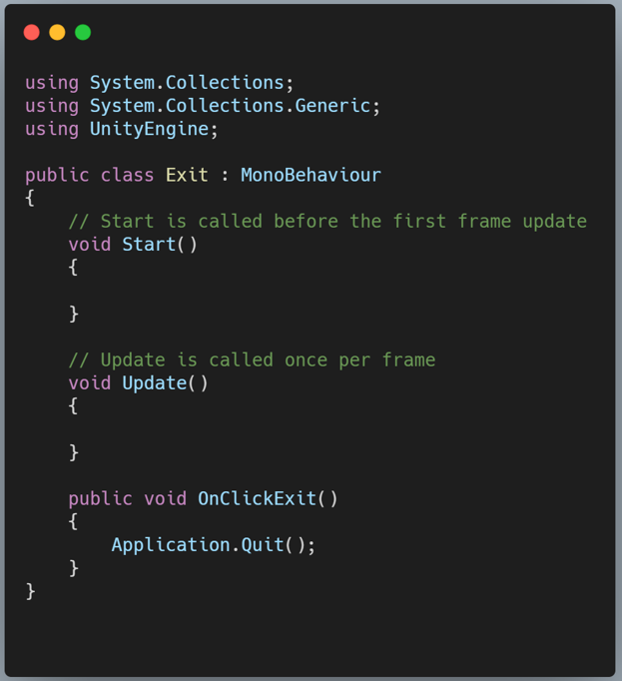
Contents 3
오브젝트, 스크립트
설명
3.6.3.2.1 ExitButton의 Exit스크립트
Exit OnclickExit함수
함수가 실행되면 Application.Quit()을 실행하도록 했습니다.
코드 설명
Application.Quit()는 프로그램이 종료될 수 있도록 하는 함수입니다.

Slide 45
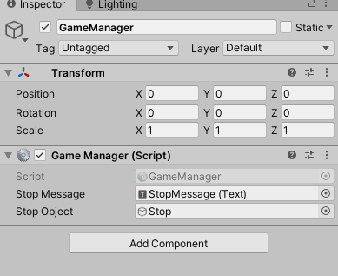
Contents 3
오브젝트, 스크립트
설명 (Play씬)
3.7 GameManager
GameManager
게임의 흐름(일시정지)을 조절하며 Stop Message와 Stop Button을 참조하여
평소에는 비활성화로 하다가 일시정지시 활성화 상태로 변경합니다.

Slide 46
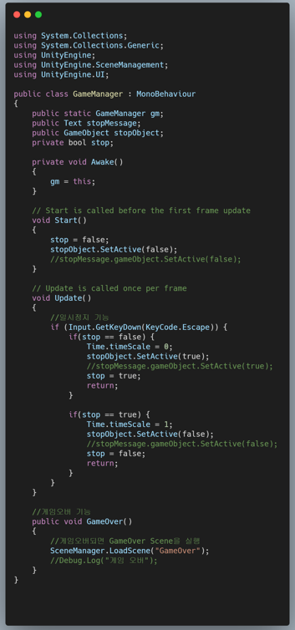
Contents 3
오브젝트, 스크립트
설명 (Play씬)
3.7.1 GameManager 소스코드
GameManager
게임의 UI를 관리하는 오브젝트이며 하위 오브젝트로 Slider, Score, Stop를
가지고 있습니다.

Slide 47
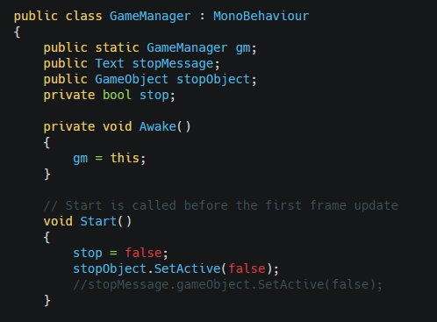
Contents 3
오브젝트, 스크립트
설명 (Play씬)
3.7.2 GameManager 소스코드#1
GameManager의 변수들, Awake, Start 함수
Stop은 일시정지 상태를 저장하는 bool 변수입니다.
StopObject는 StopButton과 StopMessage의 상위 오브젝트를 참조하는 변수입니다.
코드 설명
Awake는 Start보다 더 빨리 실행되는 함수로 GameManager gm에 자기 자신을 대입합니다.
Start함수에서는 stop을 false로, Stop오브젝트를 비활성화 시킵니다.

Slide 48

Contents 3
오브젝트, 스크립트
설명 (Play씬)
3.7.3 GameManager 소스코드#2
GameManager의 Update, GameOver함수
Esc가 입력으로 들어오면 stop의 상태에 따라 일시 정지, 일시 정지 해제 둘 중 하나의 기능을 합니다.
GameOver함수를 정의합니다.
코드 설명
Esc키가 입력으로 들어오면 stop을 체크해서 일시정지로 할지 해제로 할지 정합니다.
Time.timeScale는 게임속의 시간을 정의하는 것으로 0으로 설정하면 시간이 흐르지 않는 멈춰있는 상태가 됩니다. 1로 설정한다면 다시 흐르던 시간대로 흘러갑니다.(2로 설정한다면 2배로 흘러갑니다.)
그 후에 상황에 따라 StopObject를 활성,비활성화 시킵니다.
GameOver함수는 호출됐을 시 GameOver Scene을 실행합니다.

Slide 49


Contents 3
오브젝트, 스크립트
설명 (Play씬)
3.8 GameOver Scene의 Canvas.Text
Text
게임이 종료되어 GameOver Scene으로 넘어올 경우 왼쪽의 사진과 같은 글이 나옵니다.
Score의 컴포넌트
메시지를 알리는 것 외엔 다른 목적이 없기 때문에 Text만 수정했습니다.

Slide 50

Contents 3
오브젝트, 스크립트
설명 (Play씬)
3.8.1 GameOver 텍스트 애니메이션
Text
애니메이션을 통해 메시지가 깜빡이는 효과를 주었습니다.
Text 애니메이션
0초시점에는 글자색의 투명도를 불투명하게
1초시점에는 투명도를 낮춰 많이 투명한 글자로
2초시점에 다시 투명도를 높이는 방식으로 했습니다.

Slide 51
이상 hold out 발표 마치겠습니다.
감사합니다!
20152044 박희성

